Slide 1
计算机导论:Excel2016
第二节 Excel 图表
河北师范大学软件学院

Slide 2
内容提要
图表的作用
几种常用的图表类型
插入图表
编辑图表

Slide 3
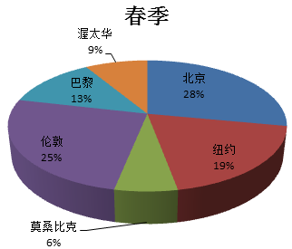
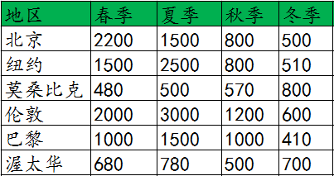
图表的作用
将数据存在于表格中，并不易于我们分析数据。
图表是工作表的直接表现形式，使用图表可以实现对数据更直观的表现。

Slide 4
内容提要
图表的作用
几种常用的图表类型
插入图表
编辑图表

Slide 5
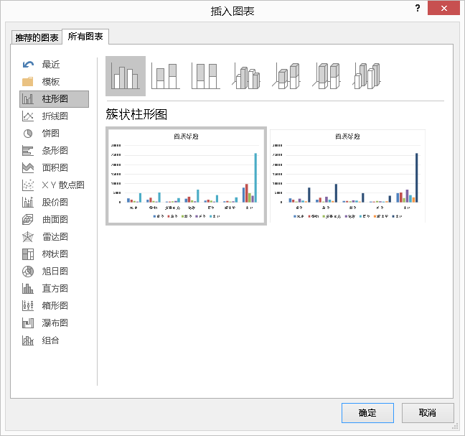
几种常用的图表类型
Excel中提供了多种类型的图表，每种类型图表又包括不同样式。

Slide 6
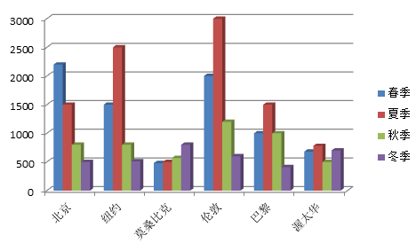
柱形图
柱形图适合：显示或比较多个数据组。

Slide 7
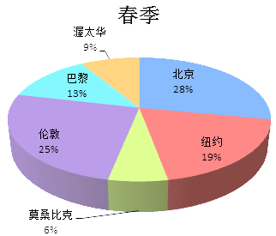
饼图
饼图：
  饼图用分割并填充了颜色或图案的饼形来表示数据。
  饼图适合：表示项数据在总体中所占的百分比。

Slide 8
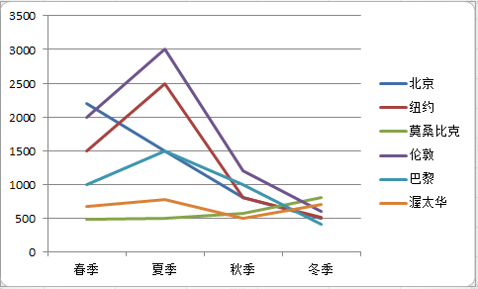
折线图
折线图
  用一系列以折线相连的点表示数据。
  折线图：适合表示数据的变化趋势

Slide 9
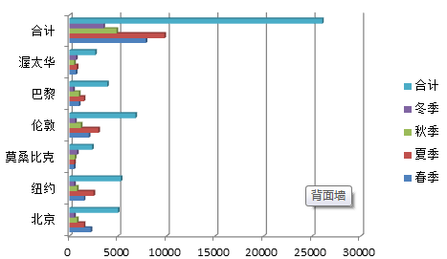
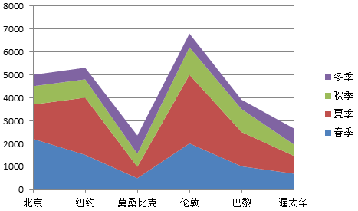
条形图&面积图
条形图：横着的柱状图，特点同柱状图。
面积图：
  面积图可以直观显示数据的大小和走势范围。

Slide 10
其他图表类型
除之上述介绍的图表外，Excel中还包括：
  股价图
  曲面图
  散点图
  树状图
  ……

Slide 11
内容提要
图表的作用
几种常用的图表类型
插入图表
编辑图表

Slide 12
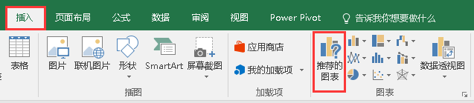
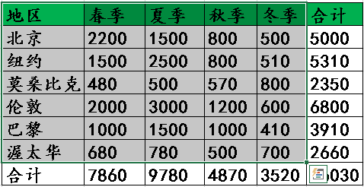
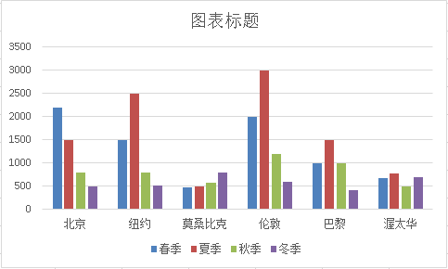
插入图表
选中要显示在图表中的数据单元格
“插入”→“图表”→选择合适的图表

Slide 13
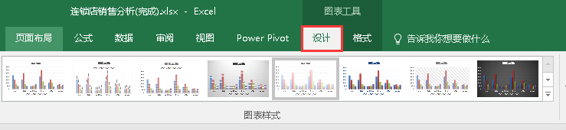
插入图表
双击该图表后，会出现设计标签，从而对图表的样式进行设置和选择。

Slide 14
内容提要
图表的作用
几种常用的图表类型
插入图表
编辑图表

Slide 15
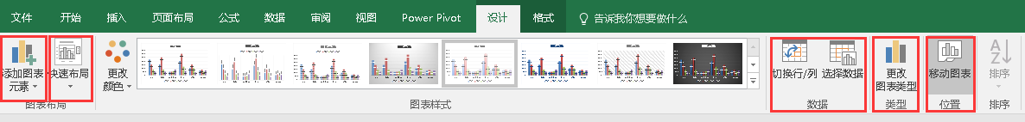
编辑图表
更改图表类型
  如果图表的类型不能确切的展示我们需要的信息，就需要对图表类型进行更改。
选择数据、切换行列
  如果创建图表时选择的数据有误，可以重新选择数据
移动图表位置
  在不同工作表间移动图表的位置
  创建专门用于显示图表的工作表
  图表布局
  图表元素需要调整，创建符合要求的图表
Notes:
插入柱形图，让人一眼就看出哪卖的多，哪卖的少
切换图表的行/列
绘制走势图，分析销售趋势
为查看各地区全年销售总额的分配比例情况，画张饼图以表现此组数据的分配关系

Slide 16
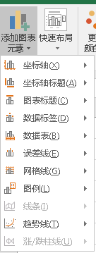
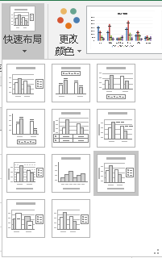
图表布局
添加图表元素：
  图表标题
  坐标轴标题
  图例
  数据标签
  网格线
  误差线……
快速布局

Slide 17
自学成才
在连锁店销售分析表中做以下操作：
  绘制走势图，分析销售趋势
  为查看各地区全年销售总额的分配比例情况，插入饼图以表现此组数据的分配关系
通过实践总结出如下内容：
  插入图表后，菜单栏中多出设计、格式标签，这些标签分别是做什么用的
  什么是图例
  什么是数据标签

Slide 18
内容回顾
图表的使用
  图表的作用
  几种常用的图表类型及各自的用途
    柱状图、饼图、折线图、条形图、面积图
  插入图表的方法
  编辑图表：设置标签、坐标轴……

Slide 19
Thanks for your attention.
Questions?

